Slide 1
Global Grants
Thierry Gillebert

Slide 2
D 2140
Global Grant
Wat is nieuw?
Thierry Gillebert
RC Antwerpen-Park

Slide 3


Slide 4
Planning
Teamvorming
Duurzaamheid

Slide 5

Rotary Focusgebieden

Slide 6
Hoe wordt Global Grant gefinancierd?
Club en leden
  15% moet van buiten het land van de Host Sponsor komen
Andere clubs
  Binnen D2140
  Buiten D2140
District 2140: District Designated Funds (DDF)
Rotary International: World Fund Match (WFM)

Slide 7
Financiering door DDF
De DDF wordt ieder jaar herbekeken in functie van de beschikbare middelen
De DDF wordt door TRF World Fund Match (WFM) voor 80% bijgepast

Slide 8
oming DDF van District 2140
Tegemoetkoming DDF District 2140
Indien een club van D2140 primary sponsor is:
  tussenkomst DDF = 100% van de inbreng van de clubs van D2140
Indien er geen club van 2140 primary sponsor is:
  tussenkomst DDF = 30% van de inbreng van de clubs van D2140
In beide gevallen:
  maximum 10.000 USD indien één club van D2140 sponsort
  maximum 15.000 USD indien meerdere clubs van D2140 sponsoren

Slide 9
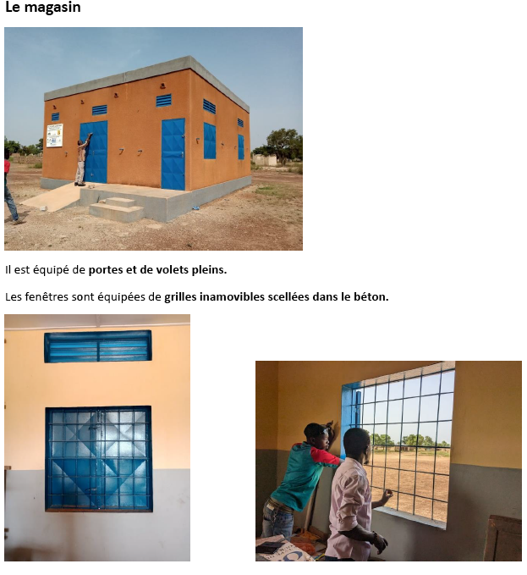
Ouagadougou: securité contre intrusion

Slide 10
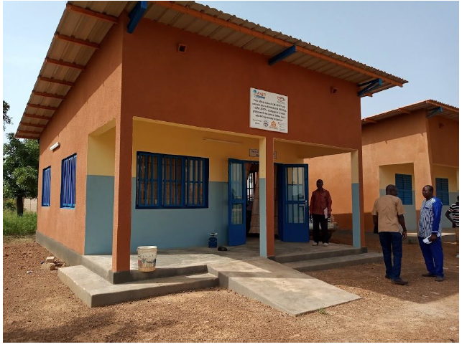
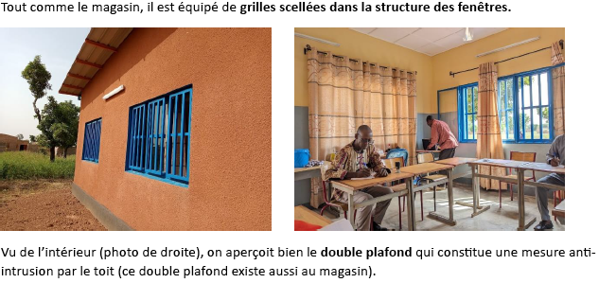
Ouagadougou: securité contre intrusion

Slide 11
Voorbeeld middelgrote grant
Uitrusten technische school Ouagadougou
Cash van RC Ouagadougou (HS) 350$
Cash van RC Strasbourg Nord (IS) 12.776$
  DDF 1680 15.789$
Cash from RC Düsseldorf Süd 8.421$
  DDF 1870 8.421$
Cash from Metz La Fayette 1.572$
Cash from RC Antwerpen-Park 8.421$
  DDF 2140 2.807$
TRF WMF (80% DDF) 21.614$
TOTAAL 80.171$

Slide 12
Voorbeeld middelgrote grant
Uitrusten technische school Ouagadougou

Slide 13
Uw club is Primary sponsor
Tegemoetkoming DDF D2140
  200% van de inbreng clubs D2140
Maximum bedragen
  Voor 1 deelnemende club: 15.000$
  Voor 2 deelnemende clubs: 20.000$
  Voor 3 deelnemende clubs*: 25.000$
  *deelnemende clubs elk 2.500$ of meer

Slide 14
Club(s) van D2140 zijn Secondary sponsor
D.w.z. Primary Sponsor (Host & Internationale sponsor) zijn buiten D2140
Tegemoetkoming DDF 2140
  50% van de inbreng van de clubs uit D2140
Maximum bedrag 15.000$

Slide 15
Voorbeeld van een mogelijke Global Grant
Bijdrage verschillende clubs en leden 7.500$*
Bijdrage DDF D2140 (2023-2024): 200% 15.000$
Bijdrage TRF WFM (80% van DDF) 12.000$
TOTAAL 34.500$
* Hierbij komt 5% overhead of 375$

Slide 16


Fetal alcohol spectrum disorder (FASD)

Slide 17
Fetal alcohol spectrum disorder (FASD)
Noord-Rijnland-Westfalen
Cash from RCDS (Host Sponsor) 56.000$
  DDF D1870 (voorlopig) (16.000$)
Cash from RCAP (International Sponsor) 8511$
  DDF D2140 15.000$
Cash from other D1870 clubs 25.000$
Cash from RC Strasbourg Nord 8511$
  DDF D1680 8511$
TRF WMF (80% DDF) 31609$
Totaal: 169142$

Slide 18
Backup slides

Slide 19
Begin te dromen…
Kijk met een kritisch oog naar de gemeenschap of samenleving
  Uw kritisch oog kan een lokale NGO zijn
Onderzoek:
  Sterktes, zwaktes, middelen (assets)
  Mogelijkheden om deze gemeenschap vooruit te helpen (opportuniteiten)
Maak het zelf niet uit, begin niet met een vooroordeel
  Vraag aan hen wat zij het meest nodig hebben
Kijk dan in welk aandachtsgebied van Rotary dit past
Zoek een locale Rotary Club om mee samen te werken

Slide 20

Waar moet je starten op de Rotary website?
Community Assessment
Bevraging van de lokale gemeenschap
  Community meeting
  Asset inventory
  Survey
  Interview
  Focus group
  Community mapping
Maak een omstandig rapport
Voeg het formulier GG-community assessment
bij de aanvraag
Beschrijf hoe het project hierop een antwoord biedt

Slide 21
Hoe start ik een doeltreffend project op?
Gebruik de expertise in je eigen district
  D2140 kan je consultancy bedrijf zijn
Definiëer meetbare doelstellingen
Zoek partners (Rotaract, Rotary actiegroepen, Peace Fellows, en lokaal-actieve partners)
Onderzoek hoe het project na de grant kan verder gezet worden (duurzaamheid)
Maak een plan en een budget, jaar per jaar
https://my.rotary.org/en/take-action/develop-projects/developing-effective-projects

Slide 22
Hoe maak ik hier een Global Grant van?
Leer hoe het system van Global Grant werkt (website)
Het project moet overeenkomen met 1 aandachtsgebied (area of focus)
Onderzoek hoe je het geld kunt bij mekaar krijgen, met de grant en met andere financieringsbronnen
Wees bereid om je strategie op elk moment te herbekijken
Bepaal op voorhand de taken van iedereen. Plan op voorhand overlegmomenten, met verslag en opvolging
Voorzie het onvoorzienbare

Slide 23
Ervaringen met Global Grants
Emma Groenen

Slide 24

 | GLOBAL GRANTS INDIA | GLOBAL GRANT HYBRIDE | GLOBAL GRANTS BELGIE
Guidelines Area of Focus (Terms & conditions) | Host = local | XX | Host = wij lokaal
Community Assessment | Host | XX | Host team + externe partners (MoU)
Application : - HOST en partners, internationale partner - Korte beschrijving: actie, van de nood - WIE is begunstigde? Data: lokaal & zoom uit - Duurzaamheid = niet 1 X - WAT exact is de actie? WAAROM nog niet - eerder gedaan? - HOE heb je DATA verzameld? WIE? - HOE heb je LOKALE mensen betrokken? - BUDGET – FINANCING 15% Internat. P. - Handtekeningen / Authorizations | Host | XX | Host team + externe partners
Training Plan | Host | Host | Host + externe partners
Monitoring & Evaluation | Host | Host | Host + externe partners
.

